Slide 1


Planeta
Canais Remotos

Slide 2


Sou o Guardião e vou acompanhá-lo nesta exploração.​
Vamos lá!
Clientes
Canais Remotos
Notes:
FACILITADOR: O Guardião é o personagem que acompanha toda a Missão.
Que você tenha uma excelente jornada de aprendizagem.​
Em um universo chamado Suporte à Venda existem diversos planetas.
Entre eles o Planeta Canais Remotos.

Slide 3


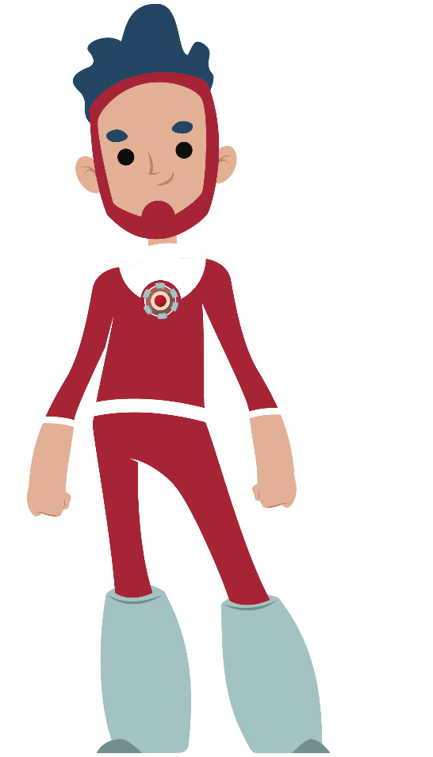
Vamos conhecer a Estação N1.​
ESTAÇÃO N1
Notes:
FACILITADOR:
Insira os atendentes ao Universo da Estação N1.
Após aterrissarmos no Planeta Canais Remotos, vamos conhecer a Estação N1.​

Slide 4



Bem-vindo aos primeiros passos da sua jornada no Universo Suporte à Venda, rumo ao Planeta Canais Remotos, Estação N1. ​
​Ajuste os controles, abra os sensores e prepare-se para explorar novos aprendizados, sua jornada de evolução começa agora.​
​Desejo um ótimo treinamento.
Notes:
FACILITADOR:
Ao longo deste treinamento, vamos alinhar conceitos institucionais, fundamentos do atendimento e práticas essenciais para o dia a dia da operação, sempre conectando conhecimento, processo e atitude.
Aqui, você inicia uma missão que vai revelar o papel estratégico do Suporte à Venda na experiência do cliente e na construção de resultados que impulsionam a Claro.​
​Este espaço foi pensado para ampliar seu conhecimento, fortalecer sua atuação e preparar você para navegar com segurança, precisão e foco.​
​Ajuste os controles, abra os sensores e prepare-se para explorar novos aprendizados, sua jornada de evolução começa agora.​

Slide 5

Estação N1
Canais Remotos
Representante N1
Recapitulação
Primeiros passos da jornada.​
Notes:
FACILITADOR:
Como vimos no primeiro módulo, ao longo dessa viagem, a Central de Comando vai orientar e apoiar seu aprendizado, com foco na construção de uma boa experiência para o cliente digital da Claro.

Slide 6
Estação N1
Canais Remotos
Representante N1
Recapitulação
Missões
Sobre a Estação N1:
A Central de Comando e o papel do Guardião.​
Canais Remotos:
Mapeando o ecossistema digital.​
Representante N1:
Os quatro canais remotos.​
Recapitulação:
Reforço de aprendizados.​
Notes:
FACILITADOR:
Esses são os temas que vamos ter nesse treinamento:

Slide 7
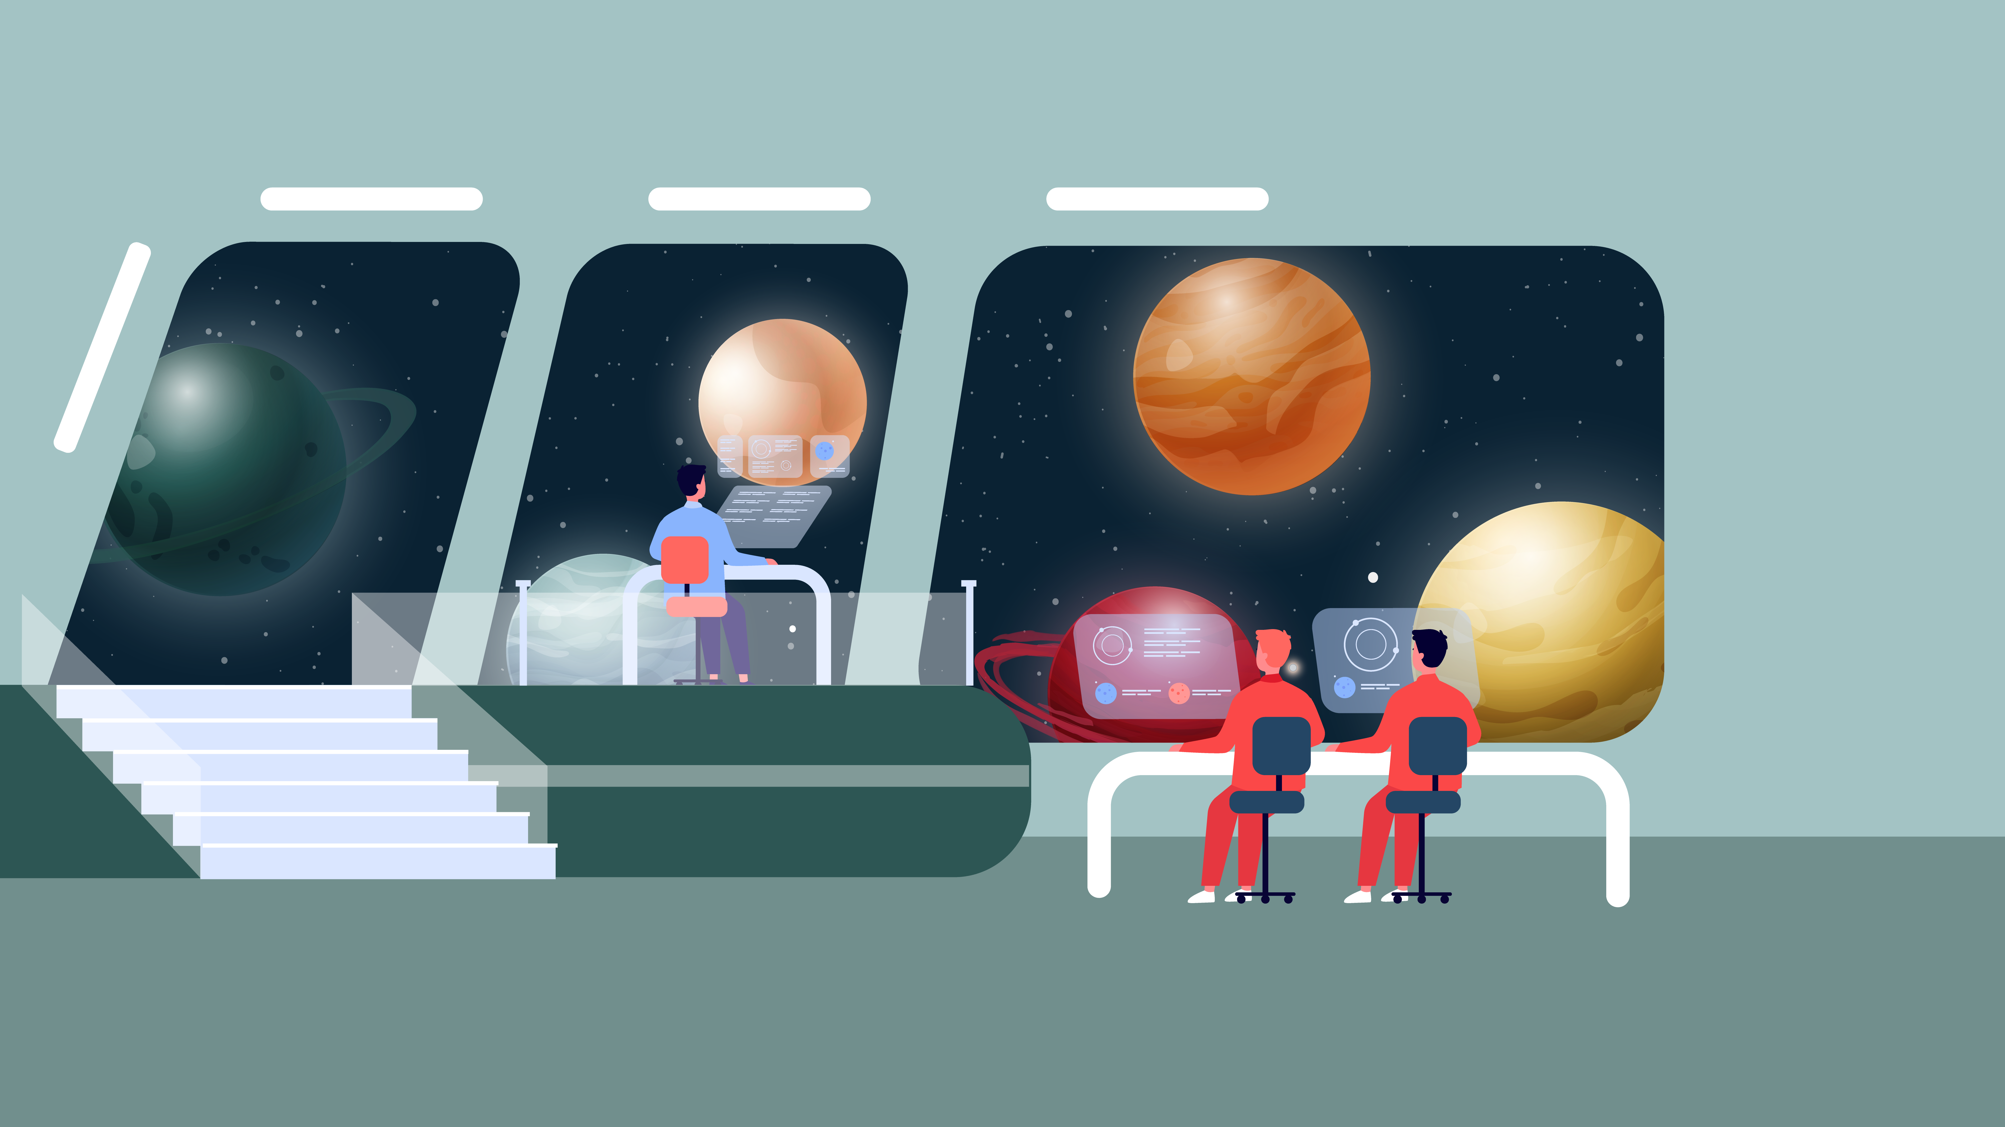
Estação N1
Canais Remotos
Representante N1
Recapitulação
Atualizações da Estação N1.
Vamos lá?
Notes:
FACILITADOR:
Conduzir o treinamento para a importância dos itens a seguir

Slide 8




Estação N1
Canais Remotos
Representante N1
Recapitulação
Missão: melhor suporte
Visão: ser referência
Proposta de Valor:
Interações de confiança
Pessoas: melhor investimento
Notes:
FACILITADOR:
MISSÃO: Prestar o MELHOR SUPORTE aos nossos Canais de Venda, ajudando na conquista e manutenção de clientes.
VISÃO: SER REFERÊNCIA no suporte aos canais de venda atuando de forma proativa, com qualidade e garantindo a conclusão da venda.
PROPOSTA DE VALOR: INTERAÇÕES positivas que traduzam na CONFIANÇA de que o problema será resolvido, possibilitando que o canal tenha total concentração na venda.
PESSOAS: são nosso melhor investimento, pois são capazes transformar conhecimento em competência e traduzir ações em soluções.

Slide 9
Estação N1
Canais Remotos
Representante N1
Recapitulação
Agora vamos assistir a um vídeo.
Notes:
FACILITADOR:
Agora vamos assistir a um vídeo para apresentar a nossa estrutura de forma completa.
Vamos lá? ​

Slide 10

Notes:
Nota ao facilitador:
Apresentar o vídeo em tela cheia.

Slide 11

Dúvidas, a hora de ajustar o
curso é agora.
Notes:
FACILITADOR:
Com as coordenadas da nossa Central em mãos, o caminho está nítido para você?​
Se houver dúvidas sobre a rota, a hora de ajustar o curso é agora, antes de partirmos para a próxima missão de exploração. Vamos lá?​
Criamos valor que transforma, atuando em parceria com clientes e força de venda.​​
Estamos concentrados em proporcionar as melhores experiências para nossos clientes internos e externos. Movidos por desafios, nossa energia está focada em criar valor que transforma, conectando resultados para a Claro e para os clientes. Juntos, fazemos a diferença.
Jogando Junto com os clientes e a nossa força de venda!

Slide 12




Estação N1
Canais Remotos
Representante N1
Recapitulação
Presencial:
lojas próprias e varejo
Diferentes canais de compra.
Não presenciais:
televendas e lojas online
Notes:
FACILITADOR:
O cliente Claro pode adquirir produtos e serviços por diferentes canais de compra, presenciais e não presenciais. Cada um deles oferece uma forma distinta de interação e experiência no momento da compra.

Slide 13
Estação N1
Canais Remotos
Representante N1
Recapitulação
Diferentes canais digitais.
ESTAÇÃO N1
WhatsApp
0800 Receptivo
Chat
E-mail
Notes:
FACILITADOR:
A partir de agora, os canais digitais serão abordados um a um.
Após a compra — ou mesmo durante a jornada — o cliente pode ser atendido por diferentes canais digitais. É nesse contexto que acontece a atuação do representante, apoiando o cliente nos diversos momentos da jornada, do pré ao pós-venda.​

Slide 14


Estação N1
Canais Remotos
Representante N1
Recapitulação
WhatsApp
ESTAÇÃO N1
0800 Receptivo
Chat
E-mail
Notes:
FACILITADOR:
Whatsapp: O atendimento via WhatsApp oferece praticidade e agilidade, permitindo uma comunicação rápida e direta com o cliente. Esse canal facilita o esclarecimento de dúvidas, o acompanhamento de solicitações e a resolução de demandas, contribuindo para uma experiência mais fluida e satisfatória.
Canal ágil e prático, que facilita a comunicação rápida,
o esclarecimento de dúvidas e a resolução de demandas do cliente.​

Slide 15
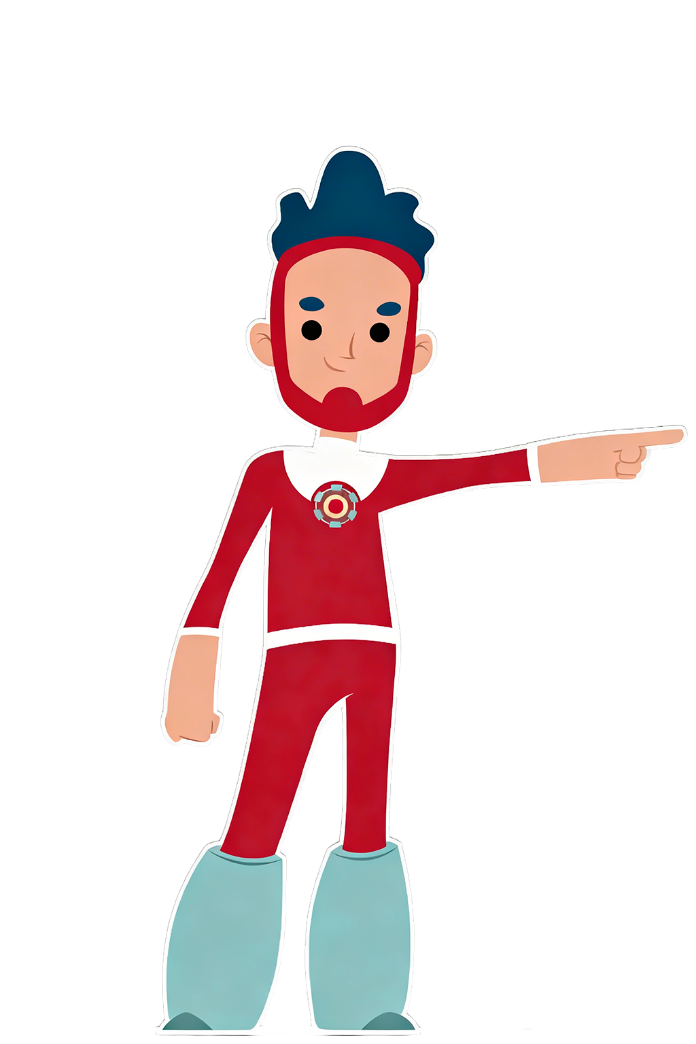
Estação N1
Canais Remotos
Representante N1
Recapitulação
WhatsApp
ESTAÇÃO N1
0800 Receptivo
Chat
E-mail
Notes:
FACILITADOR:
0800 – Receptivo: O canal 0800 proporciona atendimento acessível e humanizado, permitindo uma interação direta entre cliente e atendente. É especialmente importante para situações que exigem maior detalhamento, orientação passo a passo ou apoio em momentos de decisão, reforçando a confiança do cliente.

Slide 16
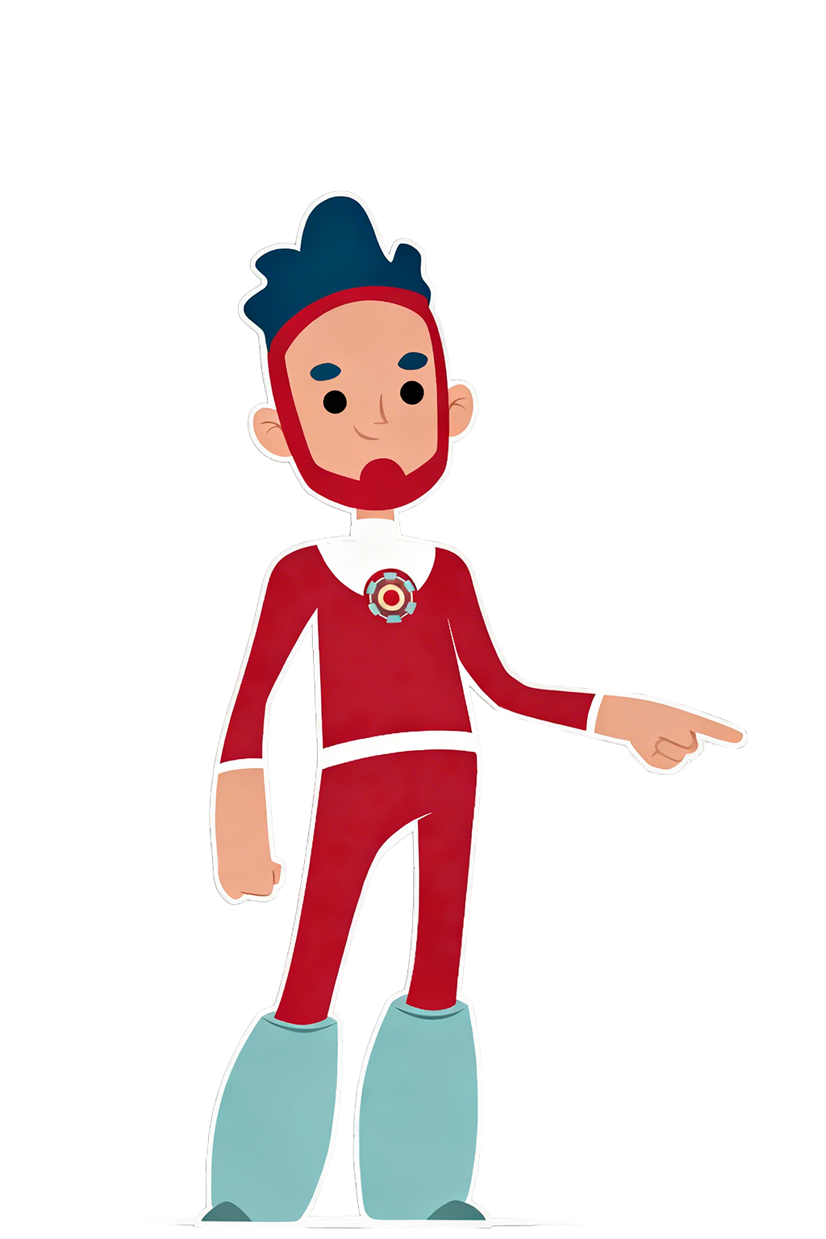
Estação N1
Canais Remotos
Representante N1
Recapitulação
WhatsApp
ESTAÇÃO N1
0800 Receptivo
Chat
E-mail
Notes:
FACILITADOR:
Dúvidas ou apoio até 7 dias da compra pode acionar
O chat possibilita um atendimento dinâmico e eficiente, ideal para demandas objetivas e resoluções rápidas. Ao integrar agilidade e organização das informações, esse canal contribui para a redução do tempo de espera e para uma experiência positiva durante a jornada do cliente.

Slide 17
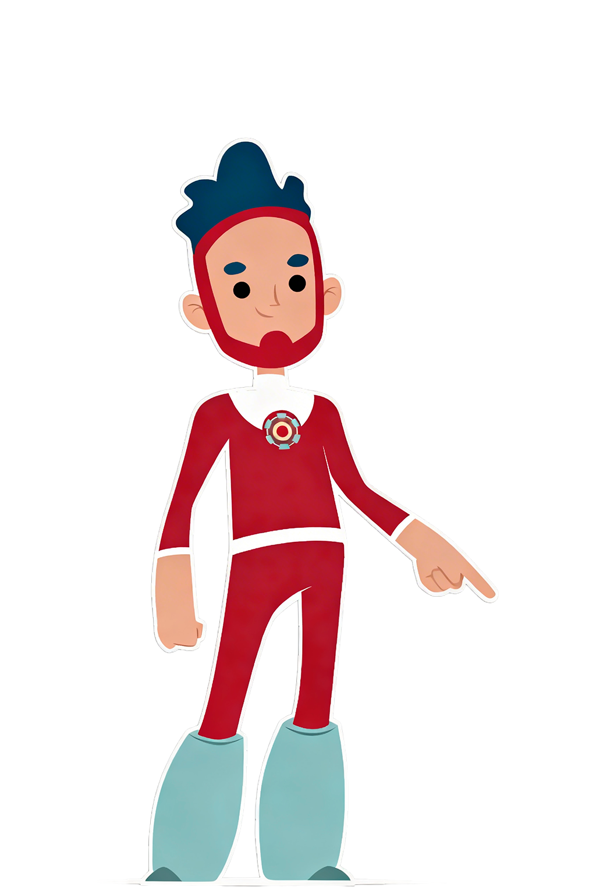
Estação N1
Canais Remotos
Representante N1
Recapitulação
WhatsApp
ESTAÇÃO N1
0800 Receptivo
Chat
E-mail
Notes:
FACILITADOR:
E-mail
O atendimento por e-mail garante formalidade, registro e clareza na comunicação. É indicado para demandas que exigem detalhamento, envio de informações complementares ou acompanhamento posterior, assegurando transparência e rastreabilidade no atendimento ao cliente.

Slide 18
Tudo certo em relação
aos Canais Remotos?​
Agora, você já consegue visualizar como o seu suporte técnico atende e satisfaz o cliente?​
Vamos seguir?
Notes:
FACILITADOR:
Após explorar a Estação N1, você assume o papel de Representante N1, atuando como um verdadeiro Guardião da Venda.​
​Sua missão é ser o elo de confiança para o cliente digital, garantindo que ele esteja amparado pelo nosso suporte em cada etapa da jornada.
Neste território, você possui um perfil híbrido: possui a sensibilidade para apoiar a conclusão do negócio e a competência técnica para destravar processos, assegurando que o cliente conclua sua compra com total autonomia e segurança.
Ser um representante no N1 significa transformar cada interação em uma oportunidade de encantar, cuidando da venda como se fosse sua e do cliente como nossa maior estrela.

Slide 19
Estação N1
Canais Remotos
Representante N1
Recapitulação
Vamos Recapitular?
Notes:
FACILITADOR:
Chegamos à missão Recapitulação​​. Passamos até agora por:​
Estação N1, Canais Remotos e Representante N1. ​
Lembre-se de que sua atuação como representante é estratégica durante toda a jornada de compra e se estende por até sete dias após a finalização da venda.​
Agora, você está pronto para transformar esse conhecimento em competência nas próximas missões que virão!

Slide 20
Atividades!​​
Notes:
FACILITADOR:
Agora vamos responder a 2 perguntas sobre o que acabamos de ver!
Vamos lá?

Slide 21

O Guardião convoca você para validar a bússola que guia nossas ações na Central de Comando na Estação N1. Qual das alternativas abaixo descreve corretamente a MISSÃO do Suporte à Venda?​
A
Realizar a venda direta de produtos residenciais
(TV e Banda Larga) para novos clientes.​
Excelente, Explorador!
Você captou a essência da nossa Central de Comando. Nossa missão é ser o alicerce que permite aos Canais Remotos focar no que fazem de melhor, garantindo que o cliente seja 'abraçado' pelo nosso suporte.​
Não foi dessa vez.
Lembre-se: nossa bússola aponta para o suporte aos Canais Remotos para conquistar e manter clientes. Revise os conceitos na Central de Comando antes de seguir!​
Não foi dessa vez.
Lembre-se: nossa bússola aponta para o suporte aos Canais Remotos para conquistar e manter clientes. Revise os conceitos na Central de Comando antes de seguir!​
Não foi dessa vez.
Lembre-se: nossa bússola aponta para o suporte aos Canais Remotos para conquistar e manter clientes. Revise os conceitos na Central de Comando antes de seguir!​
B
Prestar o melhor suporte aos nossos Canais de Venda
ajudando na conquista e manutenção de clientes.​
C
Atender exclusivamente reclamações de clientes
de lojas físicas sobre aparelhos com defeito.​
D
Focar apenas no registro de interações sem a necessidade de garantir a conclusão da venda.

Slide 22
Como Representante N1, você precisa identificar quem orbita seu campo de atuação. Sobre o nosso público e tempo de atendimento, qual afirmação está correta?
A
Atendemos vendedores de lojas próprias que precisam de ajuda com o glossário de tecnologia. ​
Objetivo alcançado!
Você mapeou o território com precisão. Nossa missão é garantir autonomia e segurança para o cliente digital, cuidando de sua jornada desde o início até o marco de 7 dias.​
Não foi dessa vez.
Lembre-se que, como Representantes N1, não tratamos com vendedores físicos e nosso foco é o cliente digital em um período específico de 7 dias. Não deixe o cliente sair da sua órbita!​
Não foi dessa vez.
Lembre-se que, como Representantes N1, não tratamos com vendedores físicos e nosso foco é o cliente digital em um período específico de 7 dias. Não deixe o cliente sair da sua órbita!​
Não foi dessa vez.
Lembre-se que, como Representantes N1, não tratamos com vendedores físicos e nosso foco é o cliente digital em um período específico de 7 dias. Não deixe o cliente sair da sua órbita!​
B
Nosso suporte é voltado para clientes residenciais que buscam auxílio no pós-venda após 30 dias da compra.
C
Atendemos o cliente digital (Loja Online e Televendas Ativo) durante a jornada de compra e por até 7 dias após a finalização.
D
Nossa atuação é restrita a clientes que compram aparelhos físicos em quiosques de shopping.

Slide 23

Explorador, parabéns por completar esta etapa da sua jornada no Planeta Canais Remotos.
Nossa missão continua.
Até a próxima!
Notes:
FACILITADOR:
O domínio dos nossos processos, o uso preciso dos sistemas e a aplicação rigorosa dos nossos pilares são as ferramentas que garantem uma experiência mais segura, eficiente e satisfatória para quem orbitamos: o cliente.
Agora, você fortaleceu sua compreensão sobre o papel estratégico que cada um de nós desempenha no Universo do Suporte à Venda e a importância da sua atuação como Representante N1.
Que esses aprendizados apoiem sua prática diária, reforcem nosso trabalho em parceria com os canais de venda e contribuam para resultados consistentes para a Claro e para os clientes.

